Slide 1

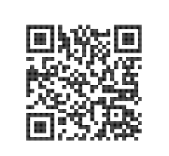

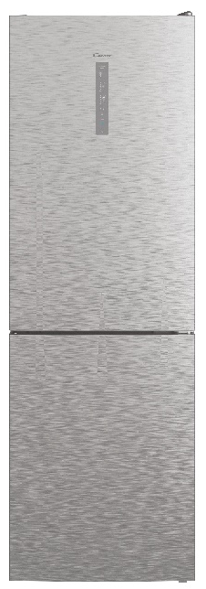


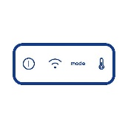
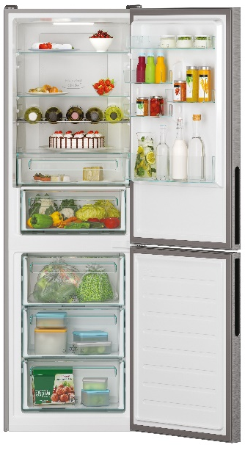






CCE7T618EX
Kombinovaná chladnička Fresco
Wifi, Total No Frost Circle+, dotykový displej, rychlé mrazení a chlazení, Cool Box s regulací vlhkosti, LED osvětlení, držák na víno
Parametry odpovídají Nařízení v přenesené pravomoci: (EU) 2019/2016
Více informací o výrobku naleznete pod tímto QR kódem:
Hlavní vlastnosti (Nařízení v přenesené pravomoci: (EU) 2019/2016)
Třída energetické účinnosti E
Celkový čistý objem (l) 341
Čistý objem chladničky/ mrazáku (l) 222/119
Spotřeba energie za den (kWh/24 hod) 0,701
Roční spotřeba energie (kWh/rok) 256
Mrazicí výkon (kg/24 hod) 5,4
Doba skladování při výpadku proudu (hod) 10
Úroveň emisí hluku šířeného vzduchem (dB(A) re 1 pW) 39
Emisní třída hluku šířeného vzduchem C
Klimatická třída N - ST 16°- 38°C
Hvězdičkové označení ****
Třída energetické účinnosti světla F
Vlastnosti
Wifi konektivita – možnost ovládat chladničku na dálku a využívat doplňkový obsah pomocí aplikace hOn (např. Food Locator, Smart Drink Assistant,
Total No Frost Circle+ – beznámrazová technologie chlazení v chladničce i mrazáku s rovnoměrnou distribucí chladného vzduchu v jednotlivých úrovních
Externí dotykový displej na dvířkách chladničky
Elektronický termostat
Funkce Rychlé chlazení, Rychlé mrazení, Dovolená, Eco
Akustický signál otevřených dveří
Automatické odmrazování chladničky i mrazáku
Chladnička
2 + 1 skleněné police
5 přihrádek ve dveřích chladničky
1x Cool Box - zásuvka na ovoce a zeleninu s mechanickou regulací vlhkosti
1x zásuvka na maso a sýry
Držák na víno
Držák na vajíčka
Mrazák
3 plastové zásuvky
Konstrukce
Osvětlení LED
Výměnný závěs dveří
2 nastavitelné nožičky
Ovládání
přes aplikaci
hOn díky připojení
k Wifi
185
Beznámrazová technologie chlazení
Externí dotykový displej s funkcemi
Osvětlení LED na stropě chladničky
1x zásuvka na zeleninu s regulací vlhkosti
Antibakteriálně ošetřené těsnění
dvířek
Logistická data
Kód 34004863
EAN 8059019035840
Barva Nerez
Rozměry výrobku v x š x h (mm) 1850 x 595 x 658
Čistá váha výrobku (kg) 63
Rozměry balení v x š x h (mm) 1897 x 655 x 747
Hmotnost s obalem (kg) 65
Food Locator v aplikaci hON s doporučením umístění
jídla

